Slide 1
4장 스택

Slide 2
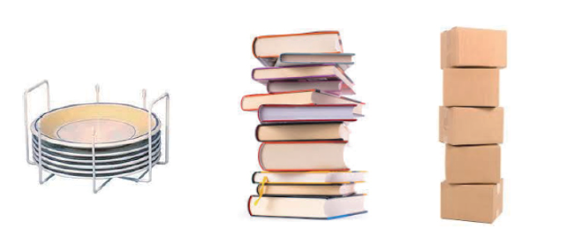
스택이란?
스택(stack): 쌓아놓은 더미

Slide 3
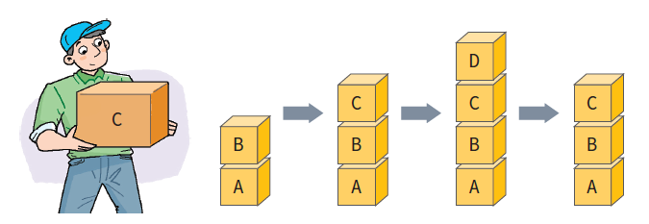
스택의 특징
후입선출(LIFO:Last-In First-Out): 가장 최근에 들어온 데이터가 가장 먼저 나감.

Slide 4
스택의 구조
요소(element)
C
스택 상단(top)
B
A
스택 하단(bottom)

Slide 5
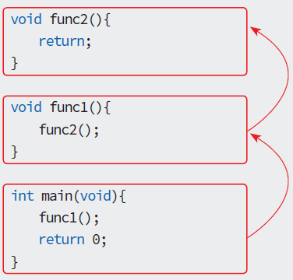
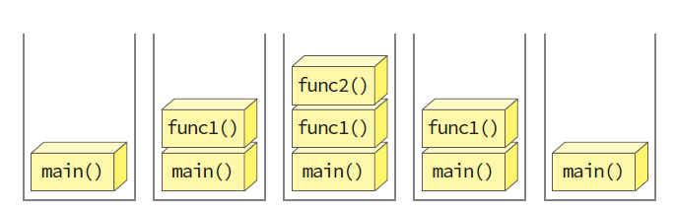
예제: 시스템 스택을 이용한 함수 호출

Slide 6
스택 추상데이터타입(ADT)
∙객체: 0개 이상의 원소를 가지는 유한 선형 리스트
∙연산:
▪ create(size) ::= 최대 크기가 size인 공백 스택을 생성한다.
▪ is_full(s) ::= if(스택의 원소수 == size) return TRUE;
else return FALSE;
▪ is_empty(s) ::= if(스택의 원소수 == 0) return TRUE;
else return FALSE;
▪ push(s, item) ::= if( is_full(s) ) return ERROR_STACKFULL;
else 스택의 맨 위에 item을 추가한다.
▪ pop(s) ::= if( is_empty(s) ) return ERROR_STACKEMPTY;
else 스택의 맨 위의 원소를 제거해서 반환한다.
▪ peek(s) ::= if( is_empty(s) ) return ERROR_STACKEMPTY;
else 스택의 맨 위의 원소를 제거하지 않고 반환한다.

Slide 7
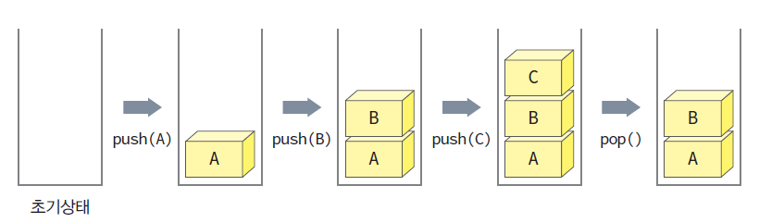
스택의 연산
push(): 스택에 데이터를 추가
pop(): 스택에서 데이터를 삭제

Slide 8
스택의 연산
is_empty(s): 스택이 공백상태인지 검사
is_full(s): 스택이 포화상태인지 검사
create(): 스택을 생성
peek(s): 요소를 스택에서 삭제하지 않고 보기만 하는
연산
(참고)pop 연산은 요소를 스택에서 완전히 삭제하면서 가져온다.

Slide 9
스택의 용도
입력과 역순의 출력이 필요한 경우
에디터에서 되돌리기(undo) 기능
함수호출에서 복귀주소 기억
1 20 100 150 200 | int main() { int i=3; sub1(i); ... } int sub1(int a) { int j=5; sub2(j); ... } void sub2(int b) { ... }
sub2
PC=200
b=5
sub1
PC=100
a=3
sub1
PC=150
a=3
j=5
sub1
PC=151
a=3
j=5
main
PC=1
main
PC=20
i=3
main
PC=20
i=3
main
PC=20
i=3
main
PC=21
i=3
시스템 스택
시스템 스택
시스템 스택
시스템 스택
시스템 스택

Slide 10
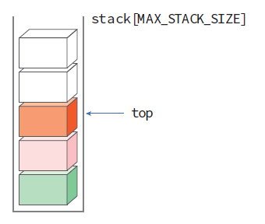
배열을 이용한 스택의 구현
1차원 배열 stack[ ]
스택에서 가장 최근에 입력되었던 자료를 가리키는 top 변수
가장 먼저 들어온 요소는 stack[0]에, 가장 최근에 들어온 요소는
stack[top]에 저장
스택이 공백상태이면 top은 -1

Slide 11
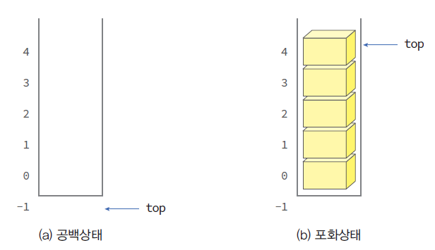
is_empty, is_full 연산의 구현
is_empty(S):
if top == -1
then return TRUE
else return FALSE
is_full(S):
if top == (MAX_STACK_SIZE-1)
then return TRUE
else return FALSE

Slide 12
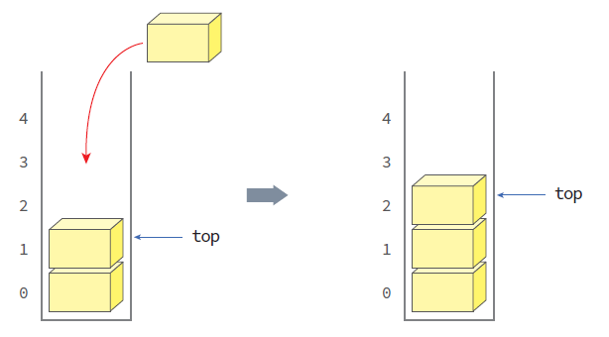
push 연산
push(S, x):
if is_full(S)
then error "overflow"
else top←top+1
stack[top]←x

Slide 13
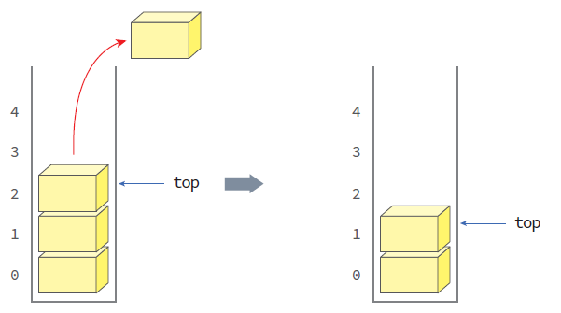
pop 연산
pop(S, x):
if is_empty(S)
then error "underflow"
else e←stack[top]
top←top-1
return e

Slide 14
전역 변수로 구현하는 방법
#include <stdio.h>
#include <stdlib.h>
#define MAX_STACK_SIZE 100 // 스택의 최대 크기
typedef int element; // 데이터의 자료형
element stack[MAX_STACK_SIZE]; // 1차원 배열
int top = -1; //스택 초기화
// 공백 상태 검출 함수
int is_empty()
{
return (top == -1);
}
// 포화 상태 검출 함수
int is_full()
{
return (top == (MAX_STACK_SIZE - 1));
}

Slide 15
전역 변수로 구현하는 방법
// 삽입 함수
void push(element item)
{
if (is_full()) {
fprintf(stderr, "스택 포화 에러\n");
return;
}
else stack[++top] = item;
}
// 삭제 함수
element pop()
{
if (is_empty()) {
fprintf(stderr, "스택 공백 에러\n");
exit(1);
}
else return stack[top--];
}

Slide 16
전역 변수로 구현하는 방법
int main(void)
{
push(1);
push(2);
push(3);
printf("%d\n", pop());
printf("%d\n", pop());
printf("%d\n", pop());
return 0;
}
3
2
1

Slide 17
구조체 배열 지역 변수 구현하기
#define MAX_STACK_SIZE 100
typedef int element;
typedef struct {
element data[MAX_STACK_SIZE];
int top;
} StackType;
// 스택 초기화 함수
void init_stack(StackType *s)
{
s->top = -1;
}
// 공백 상태 검출 함수
int is_empty(StackType *s)
{
return (s->top == -1);
}
// 포화 상태 검출 함수
int is_full(StackType *s)
{
return (s->top == (MAX_STACK_SIZE - 1));
}
배열의 요소는 element타입으로 선언
관련 데이터를 구조체로 묶어서 함수의 파라미터로 전달

Slide 18
구조체 배열 사용하기
// 삽입함수
void push(StackType *s, element item)
{
if (is_full(s)) {
fprintf(stderr, "스택 포화 에러\n");
return;
}
else s->data[++(s->top)] = item;
}
// 삭제함수
element pop(StackType *s)
{
if (is_empty(s)) {
fprintf(stderr, "스택 공백 에러\n");
exit(1);
}
else return s->data[(s->top)--];
}

Slide 19
구조체 배열 사용하기
int main(void)
{
StackType s;
init_stack(&s);
push(&s, 1);
push(&s, 2);
push(&s, 3);
printf("%d\n", pop(&s));
printf("%d\n", pop(&s));
printf("%d\n", pop(&s));
}
3
2
1

Slide 20
동적 스택
...
int main(void)
{
StackType *s;
s = (StackType *)malloc(sizeof(StackType));
init_stack(s);
push(s, 1);
push(s, 2);
push(s, 3);
printf("%d\n", pop(s));
printf("%d\n", pop(s));
printf("%d\n", pop(s));
free(s);
}

Slide 21
동적 배열 스택
malloc()을 호출하여서 실행 시간에 메모리를 할당 받아서 스택을 생성한다.
typedef int element;
typedef struct {
element *data; // data은 포인터로 정의된다.
int capacity; // 현재 크기
int top;
} StackType;
void push(StackType *s, element item)
{
if (is_full(s)) {
s->capacity *= 2;
s->data = (element *)realloc(s->data, s->capacity * sizeof(element));
}
s->data[++(s->top)] = item;
}

Slide 22
스택의 응용: 괄호검사
괄호의 종류: 대괄호 (‘[’, ‘]’), 중괄호 (‘{’, ‘}’), 소괄호 (‘(’, ‘)’)
조건
왼쪽 괄호의 개수와 오른쪽 괄호의 개수가 같아야 한다.
같은 괄호에서 왼쪽 괄호는 오른쪽 괄호보다 먼저 나와야 한다.
괄호 사이에는 포함 관계만 존재한다.
잘못된 괄호 사용의 예
(a(b)
a(b)c)
a{b(c[d]e}f)

Slide 23
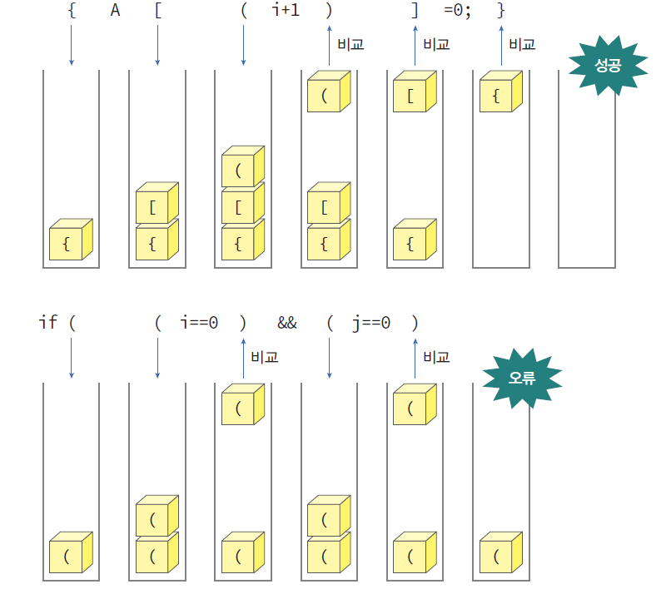
스택을 이용한 괄호 검사

Slide 24
알고리즘
알고리즘의 개요
문자열에 있는 괄호를 차례대로 조사하면서 왼쪽 괄호를 만나면
스택에 삽입하고,오른쪽 괄호를 만나면 스택에서 top 괄호를 삭제한 후 오른쪽 괄호와 짝이 맞는지를 검사한다.
이 때, 스택이 비어 있으면 조건 1 또는 조건 2 등을 위배하게 되고 괄호의 짝이 맞지 않으면 조건 3 등에 위배된다.
마지막 괄호까지를 조사한 후에도 스택에 괄호가 남아 있으면
조건 1에 위배되므로 0(거짓)을 반환하고, 그렇지 않으면 1(참)을 반환한다.

Slide 25
괄호 검사 알고리즘
check_matching(expr) :
while (입력 expr의 끝이 아니면)
ch ← expr의 다음 글자
switch(ch)
case '(': case '[': case '{':
ch를 스택에 삽입
break
case ')': case ']': case ']':
if ( 스택이 비어 있으면 )
then 오류
else 스택에서 open_ch를 꺼낸다
if (ch 와 open_ch가 같은 짝이 아니면)
then 오류 보고
break
if( 스택이 비어 있지 않으면 )
then 오류
왼쪽 괄호이면 스택에 삽입
오른쪽 괄호이면 스택에서 삭제비교

Slide 26
괄호 검사 프로그램
int check_matching(const char *in)
{
StackType s;
char ch, open_ch;
int i, n = strlen(in); // n= 문자열의 길이
init_stack(&s); // 스택의 초기화
for (i = 0; i < n; i++) {
ch = in[i]; // ch = 다음 문자
switch (ch) {
case '(': case '[': case '{':
push(&s, ch);
break;

Slide 27
case ')': case ']': case '}':
if (is_empty(&s)) return 0;
else {
open_ch = pop(&s);
if ((open_ch == '(' && ch != ')') ||
(open_ch == '[' && ch != ']') ||
(open_ch == '{' && ch != '}')) {
return 0;
}
break;
} //else
} //switch
} //for
if (!is_empty(&s)) return 0; // 스택에 남아있으면 오류
return 1;
}

Slide 28
int main(void)
{
char *p = "{ A[(i+1)]=0; }";
if (check_matching(p) == 1)
printf("%s 괄호검사성공\n", p);
else
printf("%s 괄호검사실패\n", p);
return 0;
}
{ A[(i+1)]=0; } 괄호검사성공

Slide 29
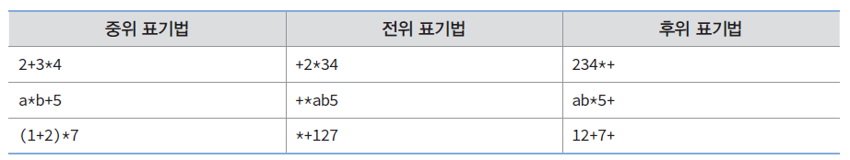
수식의 계산
수식의 표기방법:
전위(prefix), 중위(infix), 후위(postfix)
컴퓨터에서의 수식 계산순서
중위표기식-> 후위표기식->계산
2+3*4 -> 234*+ -> 14
모두 스택을 사용
먼저 후위표기식의 계산법을 알아보자

Slide 30
후위 표기식의 계산
수식을 왼쪽에서 오른쪽으로 스캔하여 피연산자이면 스택에 저장하고 연산자이면 필요한 수만큼의 피연산자를 스택에서 꺼내 연산을 실행하고 연산의 결과를 다시 스택에 저장
(예) 82/3-32*+
토큰 | 스택
 | [0] | [1] | [2] | [3] | [4] | [5] | [6]
8 | 8
2 | 8 | 2
/ | 4
3 | 4 | 3
- | 1
3 | 1 | 3
2 | 1 | 3 | 2
* | 1 | 6
+ | 7

Slide 31
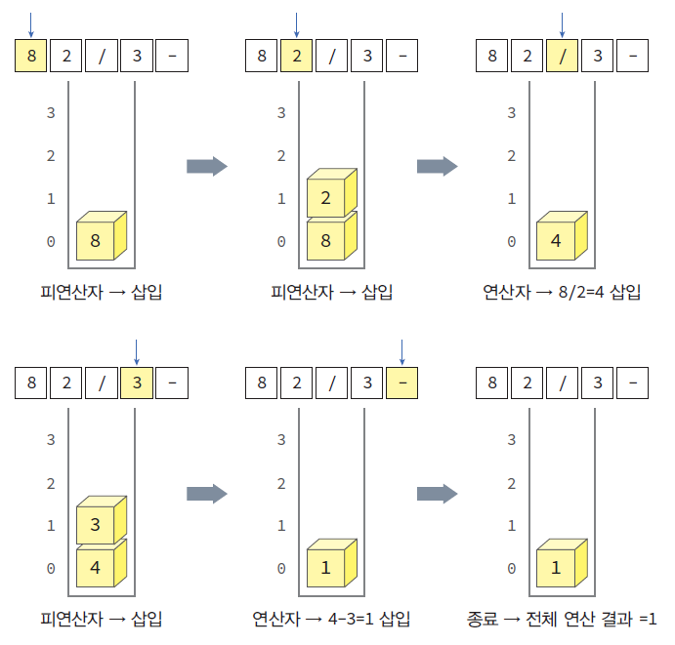

Slide 32
후위 표기식 계산 알고리즘
스택 s를 생성하고 초기화한다.
for 항목 in 후위표기식
if (항목이 피연산자이면)
push(s, item)
if (항목이 연산자 op이면)
then second ← pop(s)
first ← pop(s)
result ← first op second // op 는 +-*/중의 하나
push(s, result)
final_result ← pop(s);

Slide 33
후위 표기식 계산
#include <stdio.h>
#include <stdlib.h>
#define MAX_STACK_SIZE 100
// 프로그램 4.3에서 스택 코드 추가
typedef char element; // 교체!
// ...
// 프로그램 4.3에서 스택 코드 추가 끝
// 후위 표기 수식 계산 함수
int eval(char exp[])
{
int op1, op2, value, i = 0;
int len = strlen(exp);
char ch;
StackType s;

Slide 34
후위 표기식 계산
init_stack(&s);
for (i = 0; i<len; i++) {
ch = exp[i];
if (ch != '+' && ch != '-' && ch != '*' && ch != '/') {
value = ch - '0'; // 입력이 피연산자이면
push(&s, value);
}
else { //연산자이면 피연산자를 스택에서 제거
op2 = pop(&s);
op1 = pop(&s);
switch (ch) { //연산을 수행하고 스택에 저장
case '+': push(&s, op1 + op2); break;
case '-': push(&s, op1 - op2); break;
case '*': push(&s, op1 * op2); break;
case '/': push(&s, op1 / op2); break;
}
}
}
return pop(&s);
}

Slide 35
int main(void)
{
int result;
printf("후위표기식은 82/3-32*+\n");
result = eval("82/3-32*+");
printf("결과값은 %d\n", result);
return 0;
}
후위표기식은 82/3-32*+
결과값은 7

Slide 36
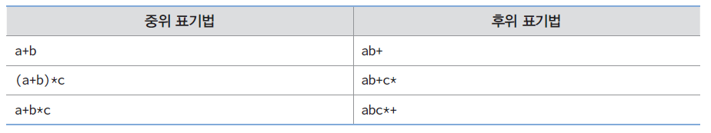
중위표기식->후위표기식
중위표기와 후위표기
중위 표기법과 후위 표기법의 공통점은 피연산자의 순서는 동일
연산자들의 순서만 다름(우선순위순서)
->연산자만 스택에 저장했다가 출력하면 된다.
2+3*4 -> 234*+

Slide 37
알고리즘
피연산자를 만나면 그대로 출력
연산자를 만나면 스택에 저장했다가 스택보다 우선 순위가 낮은 연산자가 나오면 그때 출력
연산자를 만나면 스택에 저장된 우선 순위가 높거나 같은 연산자 모두 출력 후 저장
왼쪽 괄호는 스택에 삽입시 우선순위가 가장 높은 연산자로 취급
왼쪽 괄호는 스택에 삽입후 우선순위가 가장 낮은 연산자로 취급
오른쪽 괄호가 나오면 스택에서 왼쪽 괄호위에 쌓여있는 모든 연산자를 출력

Slide 38
(
a
+
b
)
*
c
(

Slide 39
(
a
+
b
)
*
c
a
(

Slide 40
(
a
+
b
)
*
c
a
+
(

Slide 41
(
a
+
b
)
*
c
a
b
+
(

Slide 42
(
a
+
b
)
*
c
a
b
+

Slide 43
(
a
+
b
)
*
c
a
b
+
*

Slide 44
(
a
+
b
)
*
c
a
b
+
c
*

Slide 45
(
a
+
b
)
*
c
a
b
+
c
*

Slide 46
infix_to_postfix(exp) :
스택 s를 생성하고 초기화
while (exp에 처리할 문자가 남아 있으면)
ch ← 다음에 처리할 문자
switch (ch)
case 연산자:
while ( peek(s)의 우선순위 ≥ ch의 우선순위 )
do e ← pop(s)
e를 출력
push(s, ch);
break;
case 왼쪽 괄호:
push(s, ch);
break;
case 오른쪽 괄호:
e ← pop(s);
while( e ≠ 왼쪽괄호 )
do e를 출력
e ← pop(s)
break;
case 피연산자:
ch를 출력
break;
while( not is_empty(s) )
do e ← pop(s)
e를 출력

Slide 47
프로그램
#include <stdio.h>
#include <stdlib.h>
#define MAX_STACK_SIZE 100
// 프로그램 4.3에서 스택 코드 추가
typedef char element; // 교체!
// ...
// 프로그램 4.3에서 스택 코드 추가 끝
// 연산자의 우선순위를 반환한다.
int prec(char op)
{
switch (op) {
case '(': case ')': return 0;
case '+': case '-': return 1;
case '*': case '/': return 2;
}
return -1;
}

Slide 48
프로그램
// 중위 표기 수식 -> 후위 표기 수식
void infix_to_postfix(char exp[])
{
int i = 0;
char ch, top_op;
int len = strlen(exp);
StackType s;
init_stack(&s); // 스택 초기화
for (i = 0; i<len; i++) {
ch = exp[i];
switch (ch) {
case '+': case '-': case '*': case '/': // 연산자
// 스택에 있는 연산자의 우선순위가 더 크거나 같으면 출력
while (!is_empty(&s) && (prec(ch) <= prec(peek(&s))))
printf("%c", pop(&s));
push(&s, ch);
break;

Slide 49
프로그램
case '(': // 왼쪽 괄호
push(&s, ch);
break;
case ')': // 오른쪽 괄호
top_op = pop(&s);
// 왼쪽 괄호를 만날때까지 출력
while (top_op != '(') {
printf("%c", top_op);
top_op = pop(&s);
}
break;
default: // 피연산자
printf("%c", ch);
break;
}
}
while (!is_empty(&s)) // 스택에 저장된 연산자들 출력
printf("%c", pop(&s));
}

Slide 50
//
int main(void)
{
char *s = "(2+3)*4+9";
printf("중위표시수식 %s \n", s);
printf("후위표시수식 ");
infix_to_postfix(s);
printf("\n");
return 0;
}
중위표시수식 (2+3)*4+9
후위표시수식 23+4*9+

Slide 51
미로탐색문제
체계적인 방법 필요
현재의 위치에서 가능한 방향을 스택에 저장해놓았다가 막다른 길을 만나면 스택에서 다음 탐색 위치를 꺼낸다.
1 | 1 | 1 | 1 | 1 | 1 | 1 | 1 | 1 | 1
0 | 0 | 0 | 0 | 1 | 0 | 0 | 0 | 0 | 1
1 | 0 | 0 | 0 | 1 | 0 | 0 | 0 | 0 | 1
1 | 0 | 1 | 1 | 1 | 0 | 0 | 1 | 0 | 1
1 | 0 | 0 | 0 | 1 | 0 | 0 | 1 | 0 | 1
1 | 0 | 1 | 0 | 1 | 0 | 0 | 1 | 0 | 1
1 | 0 | 1 | 0 | 1 | 0 | 0 | 1 | 0 | 1
1 | 0 | 1 | 0 | 1 | m | 0 | 1 | 0 | 1
1 | 0 | 1 | 0 | 0 | 0 | 0 | 1 | 0 | x
1 | 1 | 1 | 1 | 1 | 1 | 1 | 1 | 1 | 1
입구
출구

Slide 52
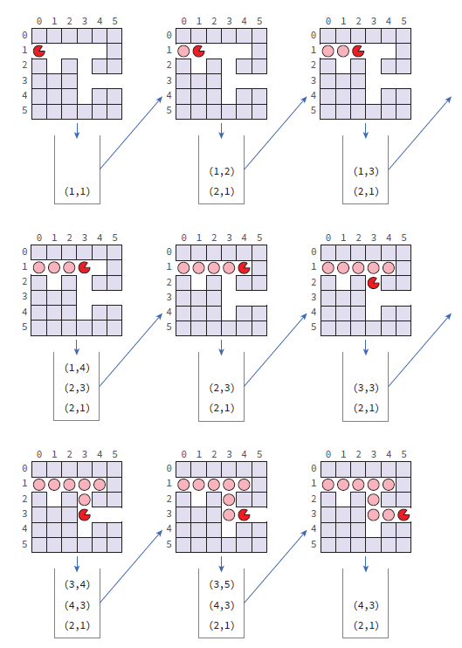
이동시 탐색 순서:
북, 동, 남 서
(4방향)

Slide 53
미로탐색 알고리즘
스택 s과 출구의 위치 x, 현재 생쥐의 위치를 초기화
while( 현재의 위치가 출구가 아니면 )
do 현재위치를 방문한 것으로 표기
if( 현재위치의 위, 아래, 왼쪽, 오른쪽 위치가 아직 방문되지 않았고 갈수 있으면 )
then 그 위치들을 스택에 push
if( is_empty(s) )
then 실패
else 스택에서 하나의 위치를 꺼내어 현재 위치로 만든다;
성공;

Slide 54
미로 프로그램
// 프로그램 4.3에서 스택 코드 추가
// ...
typedef struct { // 교체!
short r;
short c;
} element;
// 프로그램 4.3에서 스택 코드 추가 끝
element here = { 1,0 }, entry = { 1,0 };
char maze[MAZE_SIZE][MAZE_SIZE] = {
{ '1', '1', '1', '1', '1', '1' },
{ 'e', '0', '1', '0', '0', '1' },
{ '1', '0', '0', '0', '1', '1' },
{ '1', '0', '1', '0', '1', '1' },
{ '1', '0', '1', '0', '0', 'x' },
{ '1', '1', '1', '1', '1', '1' },
};

Slide 55
미로 프로그램
// 위치를 스택에 삽입
void push_loc(StackType *s, int r, int c)
{
if (r < 0 || c < 0) return;
if (maze[r][c] != '1' && maze[r][c] != '.') {
element tmp;
tmp.r = r;
tmp.c = c;
push(s, tmp);
}
}
// 미로를 화면에 출력한다.
void maze_print(char maze[MAZE_SIZE][MAZE_SIZE])
{
printf("\n");
for (int r = 0; r < MAZE_SIZE; r++) {
for (int c = 0; c < MAZE_SIZE; c++) {
printf("%c", maze[r][c]);
}
printf("\n");
}
}

Slide 56
미로 프로그램
int main(void)
{
int r, c;
StackType s;
init_stack(&s);
here = entry;
while (maze[here.r][here.c] != 'x') {
r = here.r;
c = here.c;
maze[r][c] = '.';
maze_print(maze);
push_loc(&s, r - 1, c);
push_loc(&s, r + 1, c);
push_loc(&s, r, c - 1);
push_loc(&s, r, c + 1);

Slide 57
미로 프로그램
if (is_empty(&s)) {
printf("실패\n");
return;
}
else
here = pop(&s);
}
printf("성공\n");
return 0;
}

Slide 58
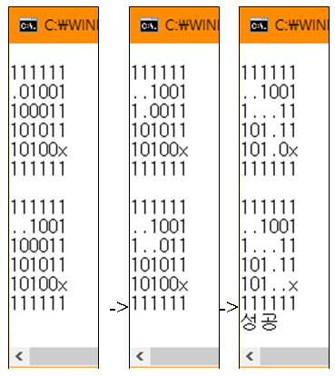
실행결과

Slide 59
미로 문제(1)
미로(maze)는 1≤i≤m이고 1≤j≤p인 이차원 배열 maze[m][p]로 표현 1 : 통로가 막힌 길 0 : 통과할 수 있는 길
입구
maze[1][1]
0 1 0 0 0 1 1 0 0 0 1 1 1 1 1
1 0 0 0 1 1 0 1 1 1 0 0 1 1 1
0 1 1 0 0 0 0 1 1 1 1 0 0 1 1
1 1 0 1 1 1 1 0 1 1 0 1 1 0 0
1 1 0 1 0 0 1 0 1 1 1 1 1 1 1
0 0 1 1 0 1 1 1 0 1 0 0 1 0 1
0 0 1 1 0 1 1 1 0 1 0 0 1 0 1
0 1 1 1 1 0 0 1 1 1 1 1 1 1 1
1 1 0 0 0 1 1 0 1 1 0 0 0 0 0
0 0 1 1 1 1 1 0 0 0 1 1 1 1 0
0 1 0 0 1 1 1 1 1 0 1 1 1 1 0
(1,4,3)
(1,3,3)
(2,2,2)
(1,1,0)
(1,1,4)
출구
maze[m][p]
예제 미로 (경로를 찾을 수 있는가?)

Slide 60
미로 문제(2)
현재의 위치 x : maze[i][j]
NW
N
NE
[
i-1][j-1]
[
i-1][j]
[
i-1][j+1]
W
[
i][j-1]
X
[
i][j+1]
E
[
i] [j]
[
i+1][j-1]
[
i+1][j]
[
i+1][j+1]
SW
S
SE
가능한 이동
i=1이거나 m 이고 j=1이거나 p인 경계선에 있는 경우 가능한 방향은 8방향이 아니라 3방향만 존재
경계 조건을 매번 검사하는 것을 피하기 위해 미로의 주위를 1로 둘러쌈
배열은 maza[m+2][p+2]로 선언되어야 함

Slide 61
미로 문제(3)
이동할 수 있는 방향들을 배열 move에 미리 정의하는 방법
여덟 개의 가능한 이동 방향 : 0~7의 숫자로 표시
typedef struct {
short int vert;
short int horiz;
} offsets;
offsets move[8]; /* 각 방향에 대한 이동 배열 */
Name Dir move[dir].vert move[dir].horiz
N 0 -1 0
NE 1 -1 1
E 2 0 1
SE 3 1 1
S 4 1 0
SW 5 1 -1
W 6 0 -1
NW 7 -1 -1
현재 위치 : maze[row][col]
다음 이동할 위치 : maze[nextRow][nextCol]
nextRow = row + move[dir].vert;
nextCol = col + move[dir].horiz;
이동 테이블

Slide 62
미로 문제(4)
이동할 수 있는 방향들을 배열 move에 미리 정의하는 방법
미로 이동 시, 현 위치 저장 후 방향 선택
잘못된 길을 갔을 때 되돌아와서 다른 방향을 시도할 수 있게 함
시도했던 길을 2차원 배열 mark에 기록해서 유지
한번 시도한 경로의 재시도 방지 위해 사용
maze[row][col] 방문 → mark[row][col] = 1

Slide 63
미로 문제(5)
initiallize a stack to the maze's entrance coordinates and direction to north;
while (stack is not empty) {
/* 스택의 톱에 있는 위치로 이동*/
<row, col, dir> = pop from top of stack;
while (there are more moves from current position) {
<nextRow, nextCol> = coordinate of next move;
dir = direction of move;
if ((nextRow == EXIT_ROW) && (nextCol == EXIT_COL))
success;
if (maze[nextRow][nextCol] == 0) && mark[nextRow][nextCol] == 0) {
/* 가능하지만 아직 이동해보지 않은 이동 방향 */
mark[nextRow][nextCol] = 1;
/* 현재의 위치와 방향을 저장 */
push<row, col, dir> to the top of the stack;
row = nextRow;
col = nextCol;
dir = north;
}
}
}
printf("No path found\n");
초기 미로 알고리즘

Slide 64
미로 문제(6)
0 0 0 0 0 1
1 1 1 1 1 0
1 0 0 0 0 1
0 1 1 1 1 1
1 0 0 0 0 1
1 1 1 1 1 0
1 0 0 0 0 1
0 1 1 1 1 1
1 0 0 0 0 0
긴 경로를 가진 미로 예
경로 유지를 위한 스택 이용 시
element 재정의
스택 크기 최대 한계 결정해야 함
미로에 있는 0의 수만큼만 크면 됨
m x p 미로에서 0의 최대 개수 : mp개
element 재정의
typedef struct {
short int row;
short int col;
short int dir;
}element;

Slide 65
void path(void) {
StackType s;
int i, row, col, nextRow, nextCol, dir, found=FALSE;
element position;
mark[1][1]=1;
stack[0].row=1; stack[0].col=1; stack[0].dir=0; top=0;
while (s.top>-1 && !found) {
position = pop(&s);
row = position.row; col = position.col; dir = position.dir;
while (dir<8 && !found) {
if (row==EXIT_ROW && col==EXIT_COL) {
found = TRUE;
position.row = row; position.col = col; position.dir = 0;
push (&s, position);
}
else {
/* dir 방향으로 이동 */
nextRow = row + move[dir].vert;
nextCol = col + move[dir].horiz;
if ( !maze[nextRow][nextCol] && !mark[nextRow][nextCol]) {
mark[nextRow][nextCol]) = 1;
position.row = row; position.col = col;
position.dir = ++dir;
push(&s, position);
row = nextRow; col = nextCol; dir = 0;
}
else ++dir;
}
}
}
if (found) {
printf("The path is:\n");
printf("row\tcol\tdir\n");
for (i=0; i<=top; i++)
printf("%d\t%d\t%d", stack[i].row, stack[i].col, stack[i].dir);
}
else printf("The maze does not have a path\n");
}
미로 탐색 함수
최악의 경우 연산 시간 : O(mp)

Slide 66
다음의 미로에 대하여 <row, col, dir>의 3원소로 입구(좌표 (1,1))에서 출구(좌표 (5,5))에 도착하였을 때의 stack의 상태를 그리시오.
입구-> | 0 | 1 | 0 | 1 | 0
 | 0 | 0 | 1 | 0 | 1
 | 0 | 1 | 1 | 1 | 0
 | 1 | 0 | 1 | 0 | 1
 | 0 | 1 | 0 | 0 | 0 | ->출구
(1,1,0)
(2,4,2)
(1,3,4)
(2,2,2)
(1,1,4)
(5,5,0)
(4,4,4)
(3,5,6)
(2,4,4)
(1,3,4)
(2,2,2)
(1,1,4)

